Slide 1

Séance 3
SPORT BUSINESS MANAGEMENT
Master Droit du Sport
http://lionelmaltese.fr
@lionelmaltese
Lionel Maltese
Maître de Conférences Aix Marseille Université – CERGAM IAE Aix-En-Provence – Université Laval Québec
Professeur Associé Kedge Business School
Manager Délégué Open13 Provence – Open Parc Auvergne Rhône Alpes
Entrepreneur Sport Business Strategy

Slide 2



Slide 3

SKODA TOUR DE FRANCE VIP PROGRAM

Slide 4

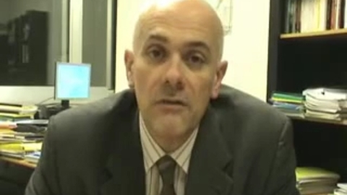
Manager sa chance par les réseaux relationnels !

Slide 5
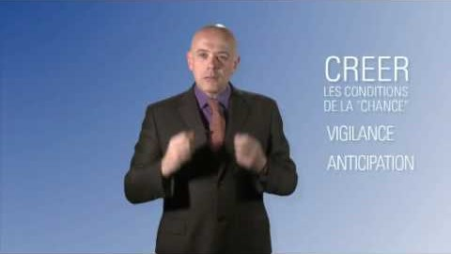

Slide 6

Relations Publiques ?
Larousse : activités professionnelles visant à informer l’opinion sur les réalisations d’une collectivité et à les promouvoir
Robert : ensemble de méthodes et techniques utilisées par des groupements (entreprises, syndicats, partis, États) et spécialement par des groupement d’intérêts, pour créer un climat de confiance dans leur personnel (…) et dans le public, en vue de soutenir leur activité et d’en favoriser le développement.

Slide 7
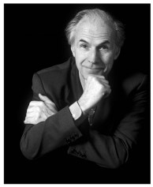
Définition de Michel Crozier (1951)
« Public Relations » :
ensemble des procédés utilisés par les entrepreneurs pour s’attirer la sympathie et la bonne volonté du monde extérieur.

Slide 8
RP = actif marketing (Kotler et Dubois, 2004)
Outil de Communication hors média
Très diversifiées : communication financière, lobbying, audiovisuel, mécénat, sponsoring…
Plus de 200 définitions… On gardera :
Une activité mise en place par une entreprise, un organisme public ou privé, un particulier ou un groupe, pour créer, établir, maintenir ou améliorer d’une part la confiance, la compréhension et la sympathie, et d’autre part, les relations avec des publics qui, à l’intérieur et à l’extérieur de l’institution, conditionnent son développement.

Slide 9


RP
LOBBYING

Slide 10
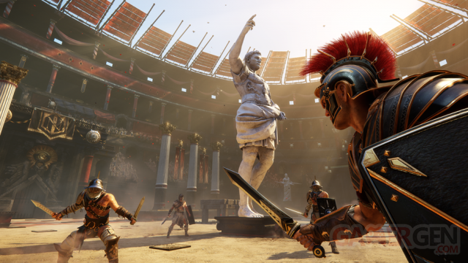

Slide 11
Spécificités des RP
Aider au lancement des nouveaux produits
Aider au positionnement d’un produit arrivé à maturité (ex : « I love NY »)
Accroître l’intérêt pour une catégorie de produit (ex : pain)
Influencer des cibles spécifiques (ex Open13-Euromed)
Défendre des produits qui ont rencontré des problèmes
Construire une image (réputation) institutionnelle (corporate) qui rejaillira positivement sur les produits.

Slide 12
En tant qu’organisateur d’événements
Relation-Presse : contrôle – développement
Création d’événements dans l’événement
RP politique
Utiliser efficacement les People (personne dédiée)
Construire et gérer des réseaux relationnels et le vendre
Gérer le quantitatif et le qualitatif : ne pas faire rentrer n’importe qui dans un réseau
« Forging an iron Cage »

Slide 13
Rôle des « célébrités » : anciens artistes professionnels, homme politique, ex sportif de haut niveau…
Ouvrir des portes
Relations avec les CEO (DG) facilitées
Carnet d’adresses
Relations avec leurs semblables
Accès aux informations interpersonnelles

Slide 14
Les « Ambassadeurs » RP
Une des stratégie d’exploration et d’exploitation de nouveaux contrats RP pour un organisateur d’événement :
  Sélectionner des ambassadeurs « apporteurs de relations » ou « entremetteurs » en les motivant
  Avantages : créer de nouveaux réseaux à l’intérieur du réseau existant
  Exemple d’Euromed – HEC…

Slide 15
RP et Relation Presse
Ne pas réduire les RP aux relations-presse
En général les RP servent (étude cabinet Occurrence, 2003) :
La communication marques et produits (70%)
La communication institutionnelle (60%)
Les relations presse (53 %)
Mais les techniques les + utilisées :
Relation presse (97 %)
Communication institutionnelle (91 %)
Communication interne (89 %)

Slide 16
Lien avec le capital social des dirigeants
Rôle central du capital social (réseau relationnel) des dirigeants ⇨ accès à de nouvelles ressources non possédées à l’interne
Consolidation de la réputation personnelle des dirigeants qui rejaillît sur la réputation « corporate »
Rôle du dirigeant d’événement dans l’exploration et l’exploitation des relations avec les parties prenantes.

Slide 17
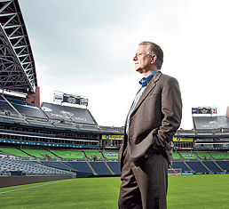
Les dirigeants sont aussi des FANS !!!!!!!!!!!!!!!!!!!!!!!

Slide 18
Motivations à l’achat de RP
Se faire plaisir par passion : satisfaction personnelle essentielle
Démonstratif, volonté d’impressionner ses invités :côté exceptionnel de l’invitation (souvenir, prise de parole, accueil, rencontre avec des sportifs…) = attente forte.
Stratégique : achat pour ses invités utilisation des RP dans le cadre relationnel d’une recherche de confiance avec ses invités.

Slide 19
Segmentation RP / Clients BtB
Cibles | Objectifs attendus par les entreprises
Prospects | Conquêtes commerciales et prise de renseignements CRM de la part des invitants sur les préférences de consommation des cibles invitées
Clients actuels | Renforcement relationnel dans une démarche de fidélisation avec intégration d’informations supplémentaires au sein du CRM de l’invitant
Clients perdus | Reconquête de clients et compréhension de la part de l’invitant des raisons de la rupture de relation client qui sont aussi à intégrer à leur CRM
Influenceurs | Accès informationnel via certains des prescripteurs qui peuvent être des médias, des lobbies, des politiques en fonction des écosystèmes des entreprises invitantes
Internes | Renforcement des liens internes entre collaborateurs dans une dynamique de gestion des ressources humaines

Slide 20
Outils de mesure : indicateur quantitatifs
Occasion de voir (OTS : Opportunity To See) : taux d’exposition du public au message
Indice d’écoute TV (Télévision Rating Points – TRP) : mesure de l’indice d’écoute à la télévision (si un message de 30 secondes est vu par un pour cent de la population, il obtiendra 1 point TRP)

Slide 21
Outils de mesure : indicateur quantitatifs
Taux d’audience brut ou indicateur de pression publicitaire (Gross rating points, GPR) : nombre total d’occasions qu’auront l’ensemble des personnes de la cible de voir, lire ou entendre le message. Il est exprimé sous la forme du nombre total d’exposition rapporté à 100 personnes de la cible. Un point représente 1 % de la population
Equivalents de valeurs publicitaires (AVE) : basés sur le coût équivalent de l’achat d’un espace publicitaire

Slide 22
Remarques finales
Peut-on isoler l’impact des RP de celui des publicités ? : les mesures sont souvent en liaison avec les outils publicitaires médias ou sponsoring
Analyser et évaluer les relations plutôt que uniquement l’impact sur le public parait opportun : mais peu d’outils… ou alors très perceptuels voire intuitifs et pas formalisés…

Slide 23
Oui mais non !
Dans la réalité….

Slide 24
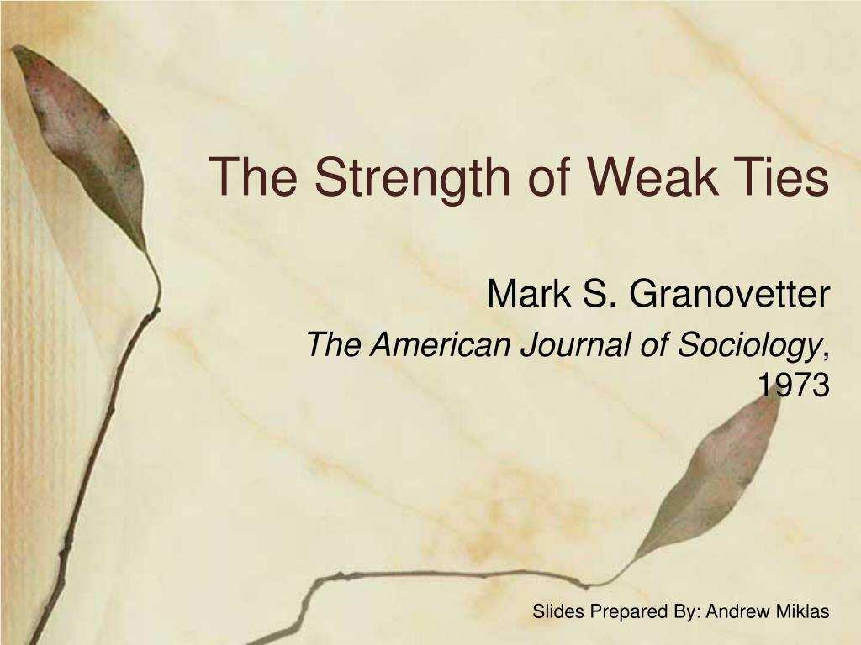
Efficacité des liens interpersonnels (Granovetter, 1973)
Classement des liens en fonction de leur « force » sur la base de 4 critères :
La durée de la relation (ancienneté de la relation et temps passé ensemble)
Intensité émotionnelle
Intimité
Services réciproques qu se rendent les partenaires

Slide 25
Critère théorique | Contributions relationnelles des RP | Evaluation efficacité des RP
Durée relation | Les RP participent-elles à la stratégie de fidélisation de l’entreprise? | Mesurer la durée de la relation entre invités et invitant
Intensité émotionnelle | Le facteur émotionnel lié à la singularité du spectacle sportif impacte-t-il l’expérience vécue entre invités et invitant ? | Observation directe d’un partage d’expérience émotionnelle et passionnel entre invités et invitant
Intimité | La cadre privilégié et intimiste associé à une prestation RP permet-il de créer des liens interpersonnels entre invités et invitant ? | Observation directe de la création de lien interpersonnel (tutoiement, conversations personnelles…)
Services réciproques | Les échanges relationnels entre invités et invitant ont-ils permis à l’invitant d’accéder à de nouvelles informations ou bien d’atteindre des objectifs commerciaux ? | Qualité des informations acquises par l’invitant lui permettant d’alimenter son CRM et sa démarche commerciale

Slide 26

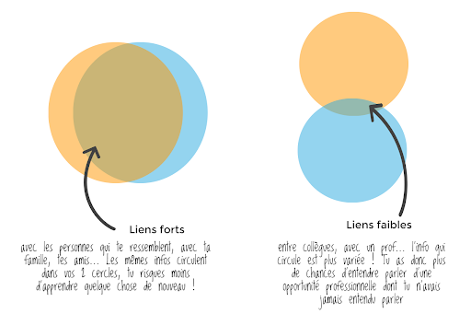
Le RSI
Retour Sur Invitation : Force des Liens Faibles

Slide 27

OBJECTIF MAJEUR D’UNE STRATEGIE RP ?
Fédérer un réseau via un événement
(Club, communauté…) et le rendre VALORISABLE - RARE – INIMITABLE (NON SUBSITUABLE) - ORGANISATIONNEL

Slide 28
Dangers ?
Trop de liens à gérer ??? Liens forts ou liens faibles ?
Dépendance ?
Rumeur – non respect des règles
Pas de fond que de la forme !

Slide 29
Product –Service - Experience
PRODUCT
Hospitality
Servicing
PR
Players
VIP People

Slide 30
Exemple d’OCCADE devenu CANAL PLUS EVENTS

Slide 31
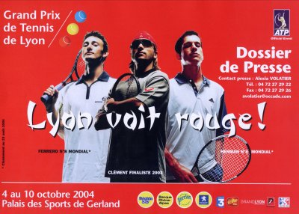



Slide 32


Slide 33



Slide 34

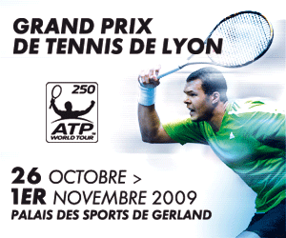

Slide 35
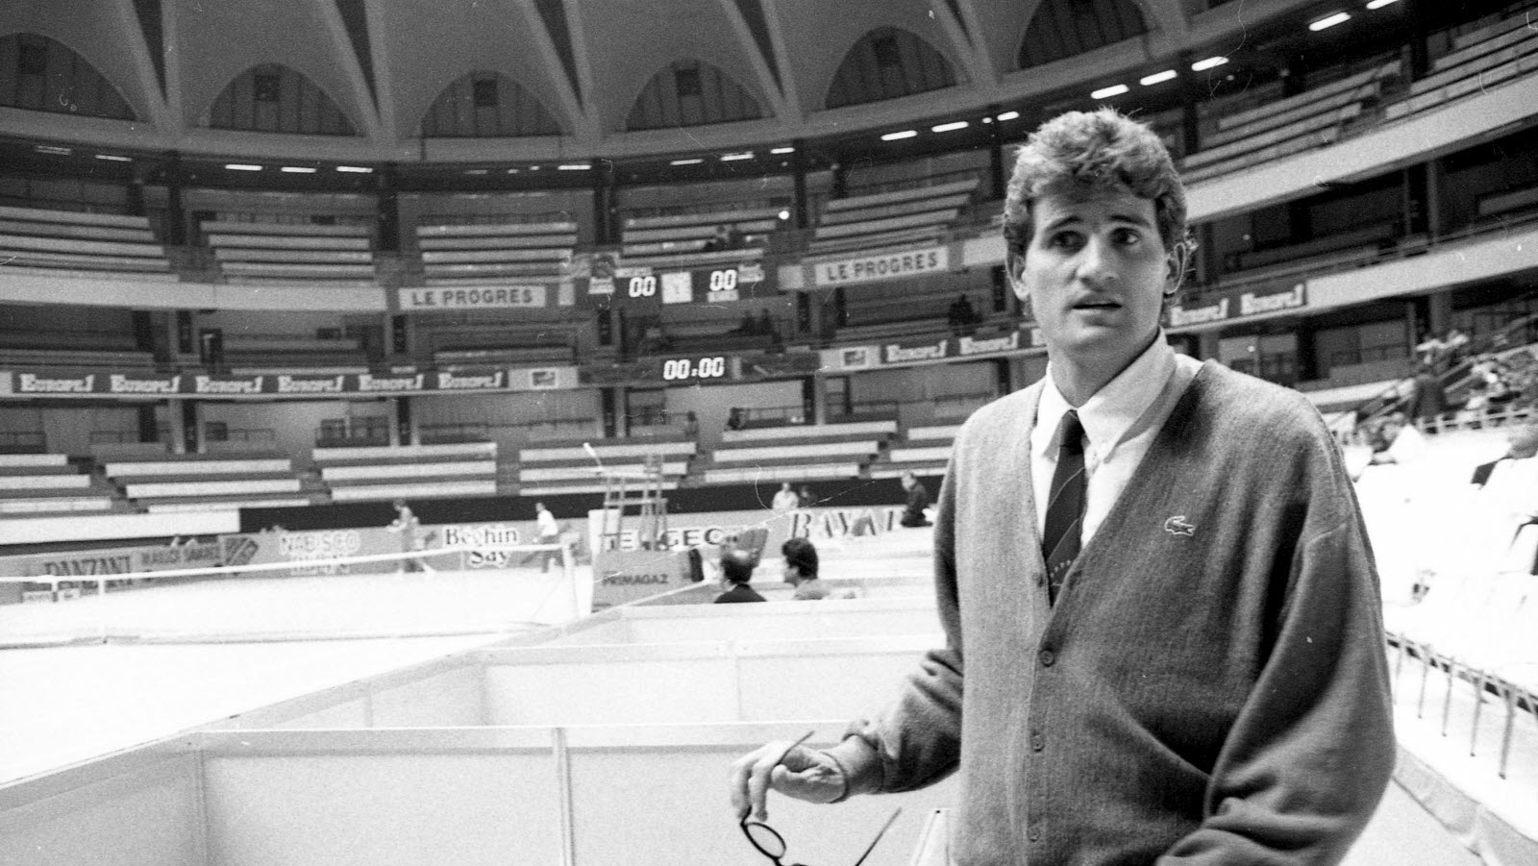
GPTL
Historique
Micro Culture locale : adéquation et liens forts
Toile d’araignée
Evénement trop RP !

Slide 36





Stratégie partenariale du GPTL
SFR 2003
ARKEMA 2006
Banque Rhône Alpes 2006
Stratégie
des
« 5 balles »
Historique
PERRIER 2004
Beghin Say 2005

Slide 37
GPTL
Réputation
Corporate
Réputation sportive
Ressources de réputation
Ressources partenariales
Ressources relationnelles
Ressources physiques
Compétences relationnelles
Apprentissage
Aptitude à la sérendipité
Reconnaissance ou célébrité
Capacités organisationnelles

Slide 38

« Cascade de ressources »
Ressources Relationnelles
« Pivots »
Capacités Organisationnelles
(apprentissage)
Ressources
Partenariales
Ressources de physiques
Ressources de réputation
Stock de ressources (mélange)
Capacités dynamiques
« Bricolage ou sérendipité »

Slide 39
Business Model / RBV GPTL
Gestion de la relation - client
Partenariats
Réputation
Capital Social
Réseaux Relationnels
Ressources Physiques
Aménagement infrastructures RP
Base de ressources
Impact direct
Déploiement
Impact indirect
Compétences distinctives

Slide 40
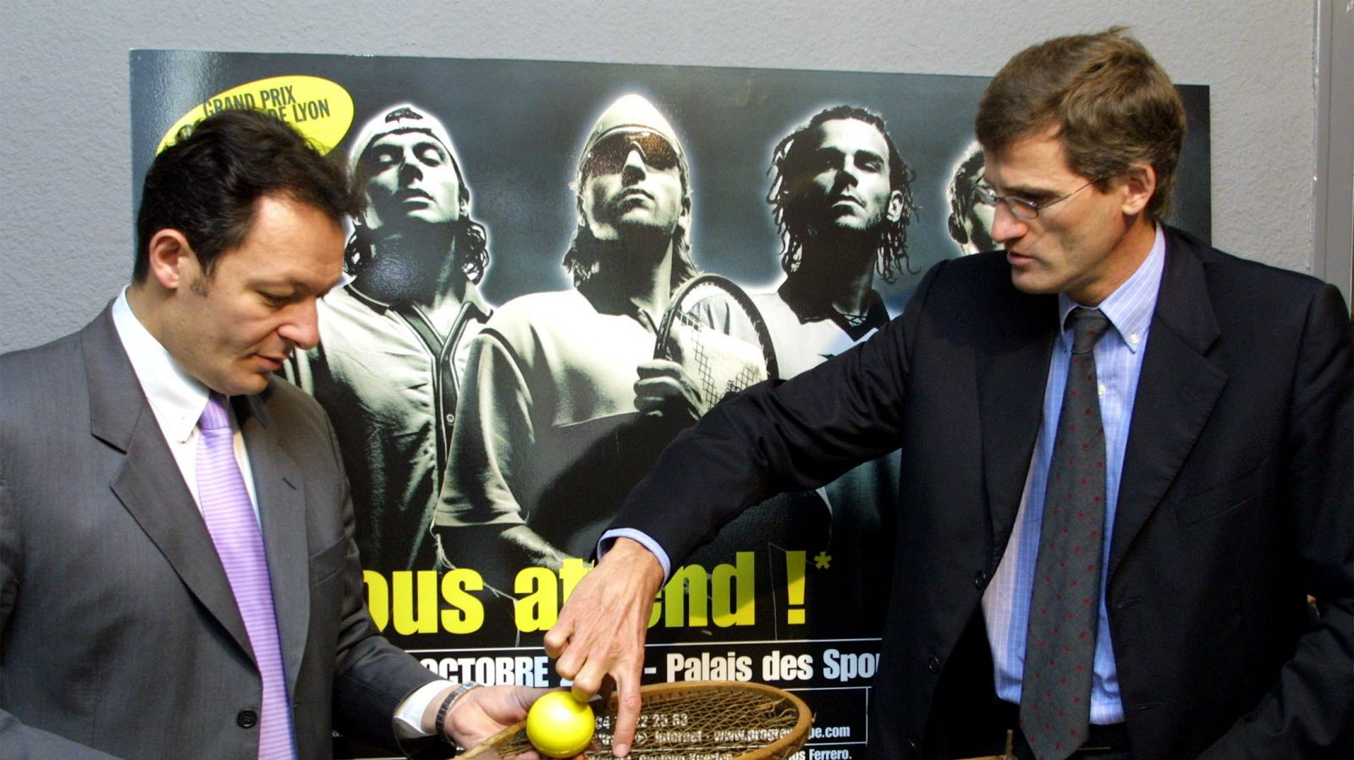
Constat : développement de l’événement
Evénement dual : RP/populaire – Sportif/Business
Tensions entre : Non fidélité des partenaires principaux interchangeables / facilité de contrôle ?
Rôle des collectivités
Médias locaux
RP devenues trop visibles moins rares : « RP industrielles » (Prospection Internet, moins de Marketing Relationnel…)

Slide 41
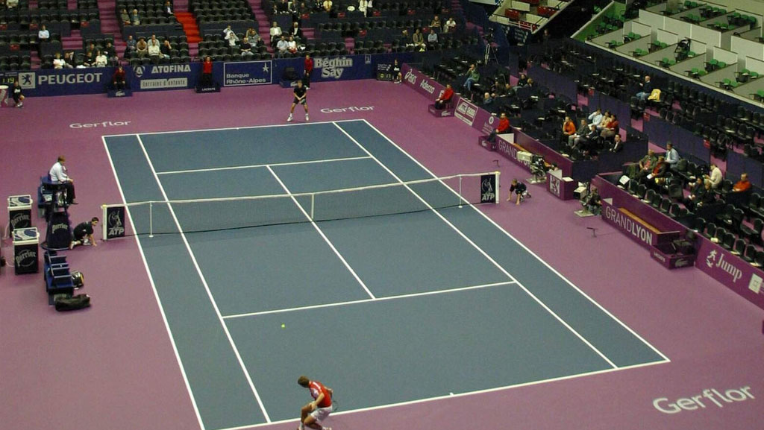
Inférences managériales
Equilibrer les ressources en évaluant les effets de seuil
Accorder un effet de seuil aux RP et investir sur d’autres pôle : billetterie, médias… = diversification total (commerciale + technique) événementielle
Lier les actifs (réputation sportive et relationnelle) → travailler un plan Marketing Grand Public (réinvestir sur le sportif!)

Slide 42

?

Slide 43

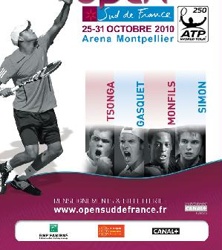

Slide 44
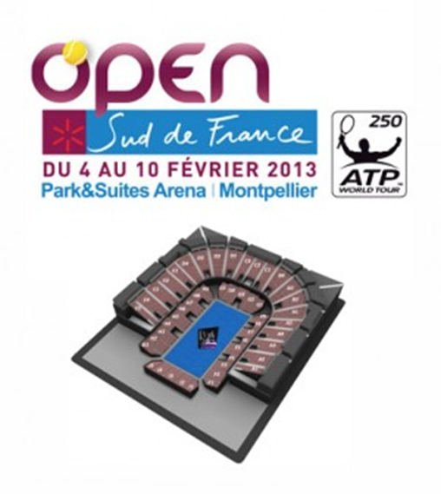
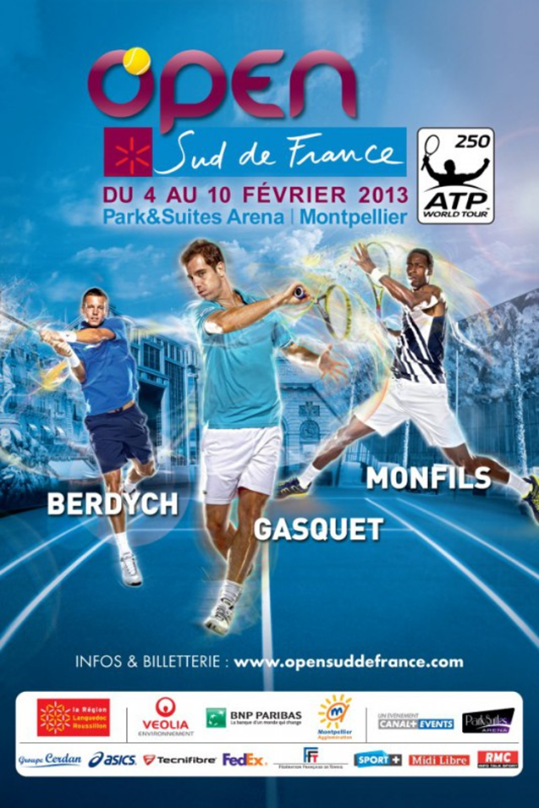
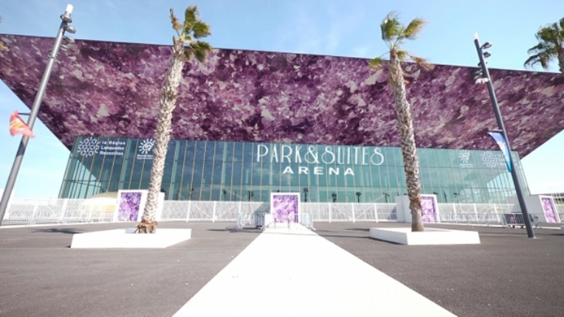

Slide 45


Slide 46


Slide 47
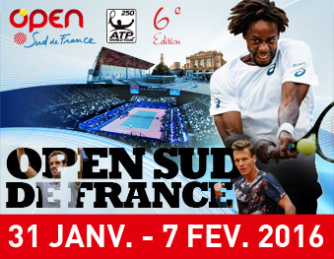

Slide 48


Slide 49


Slide 50
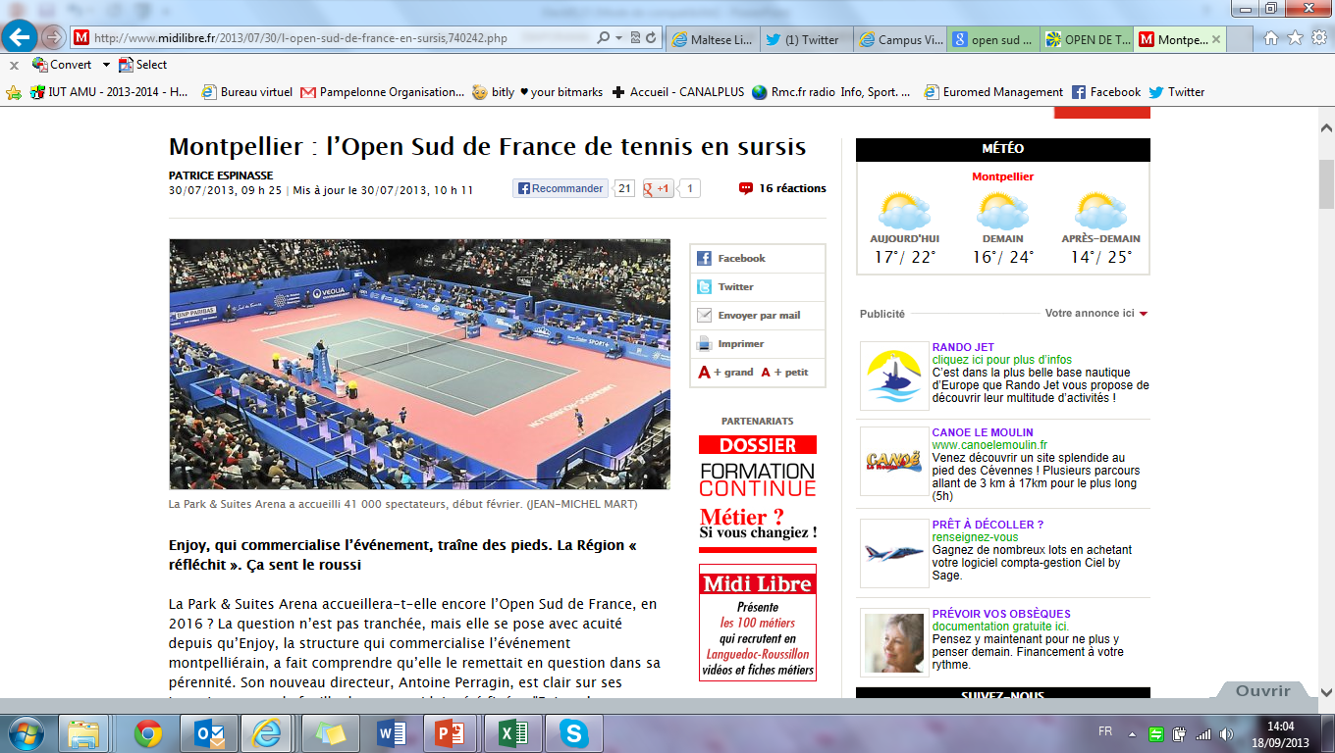

Slide 51
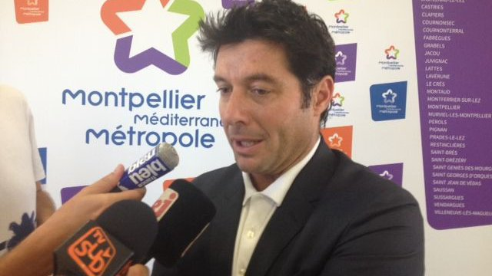
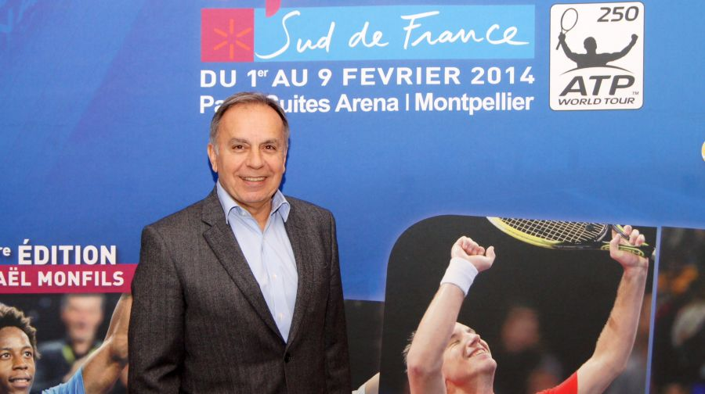
Business Model Evolution & Innovation ?

Slide 52
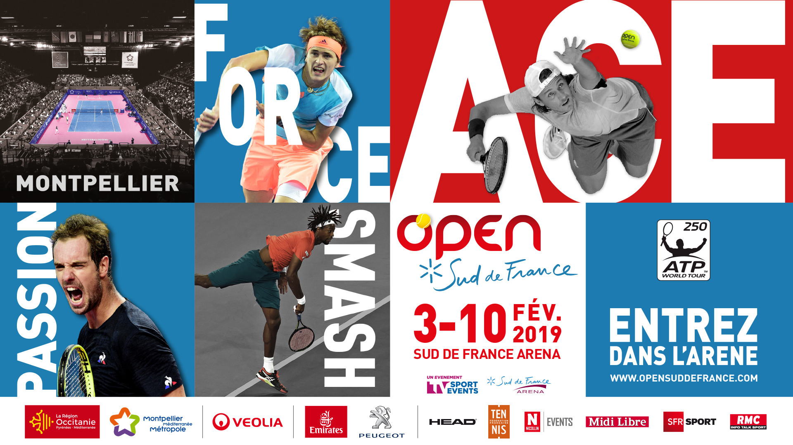

Slide 53
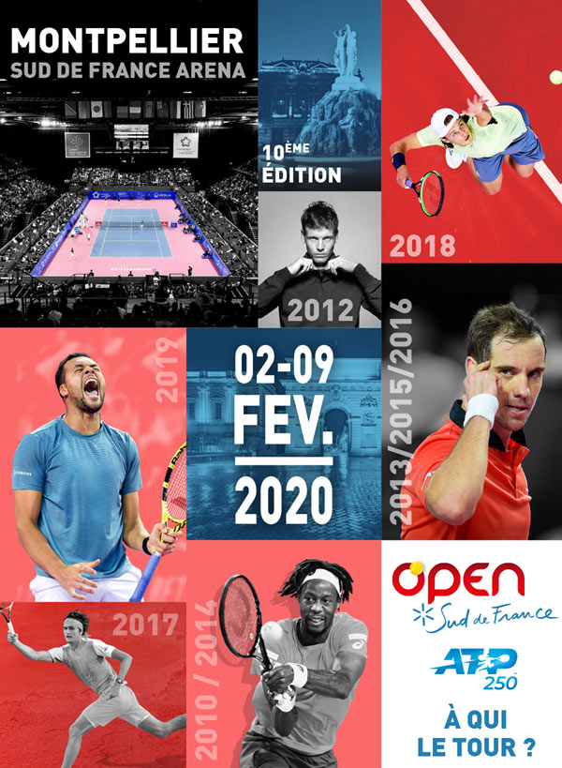

Slide 54
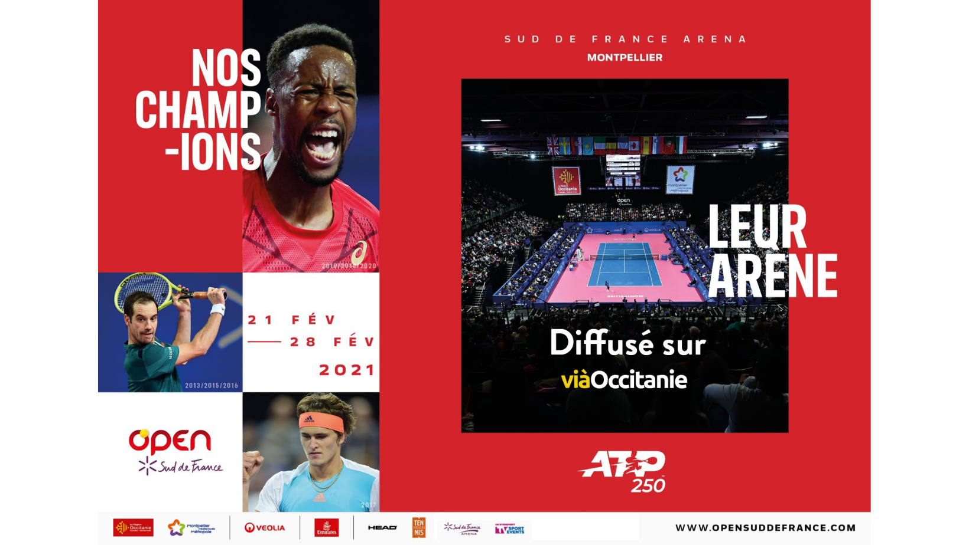

Slide 55


Slide 56
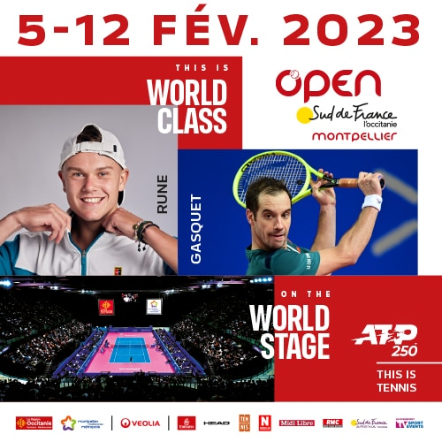
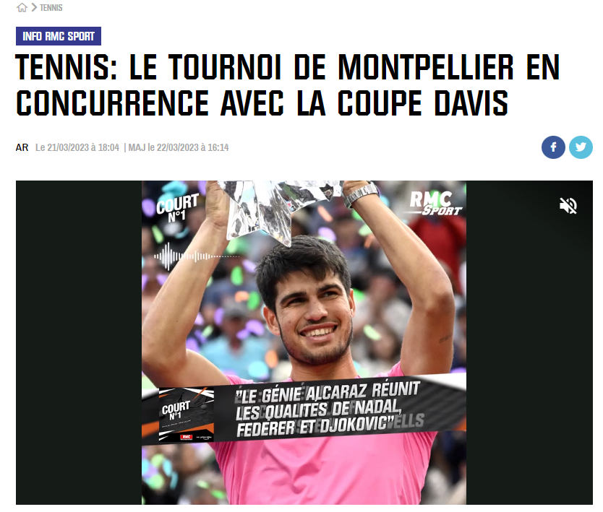
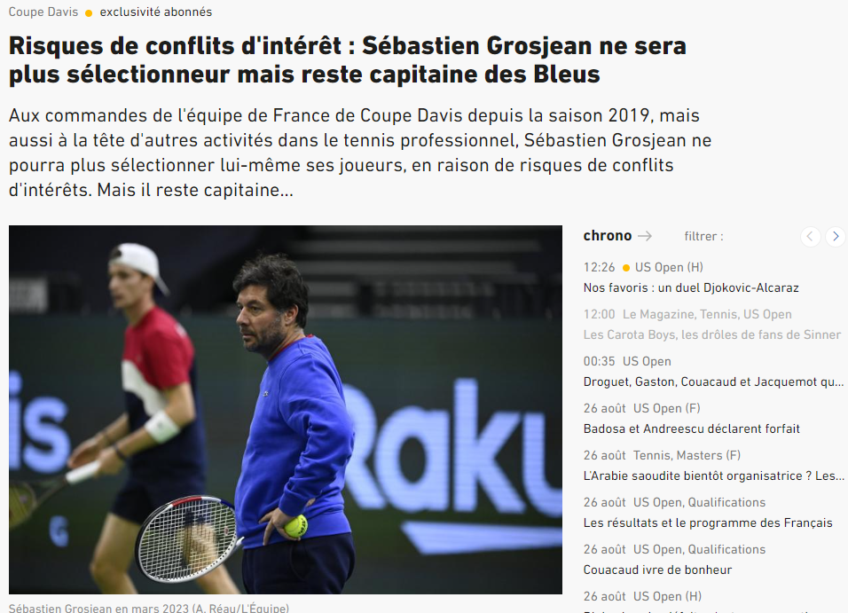

Slide 57
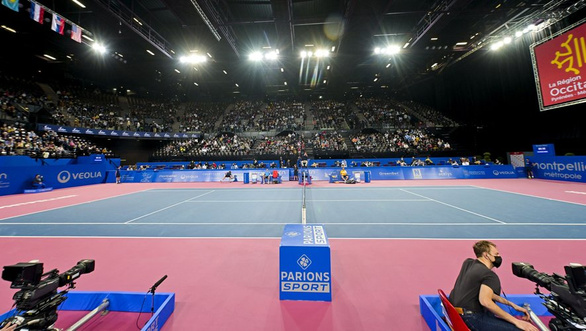
Où va t’ on ?
Changement de lieu
Changement de marque
Même business model !
Nouveaux actionnaires

Slide 58


Your difficulties
The business of Public Relations
Entertainment = people !
ROI for your customer…
PR Brand = VIP Event, is it possible ?

Slide 59

NETWORKING ?
La quête de l’information grise et des réseaux d’influence

Slide 60
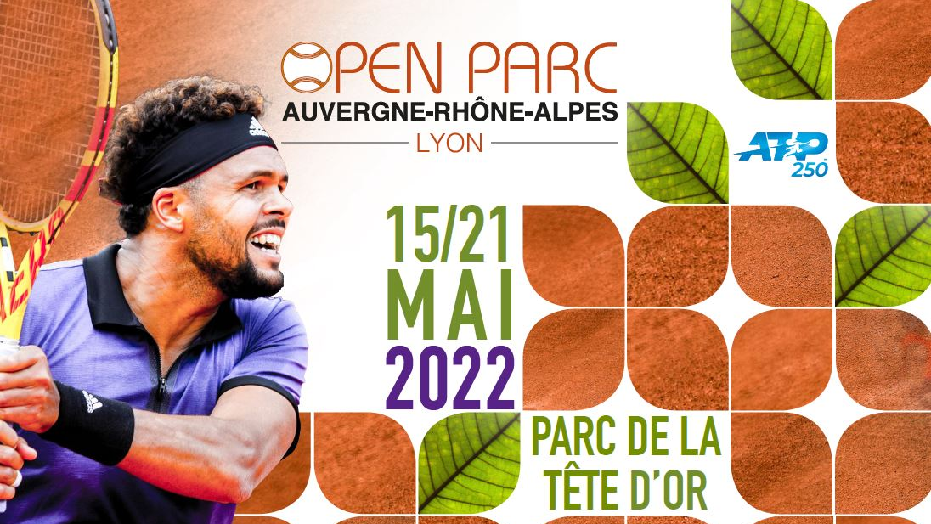

Slide 61
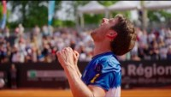

Slide 62
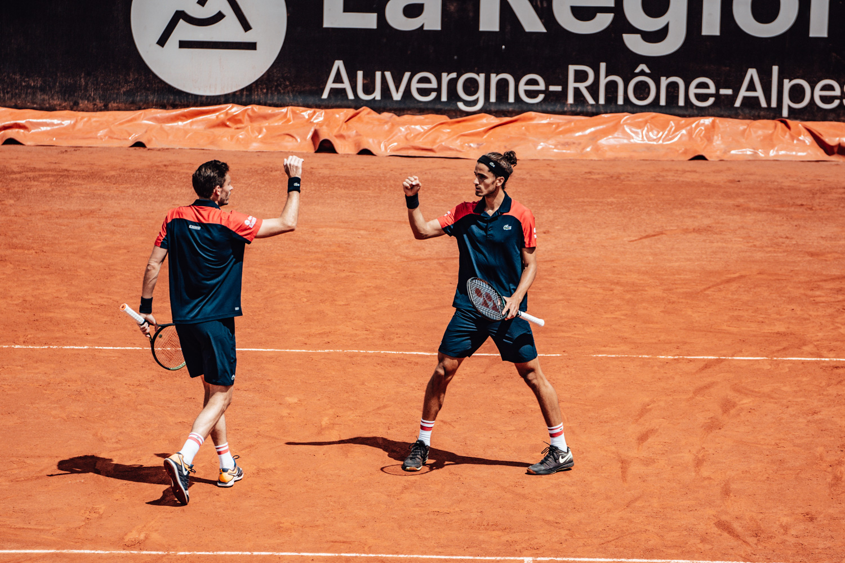
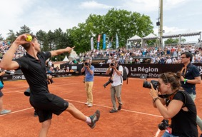
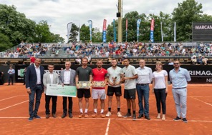
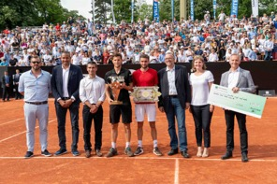
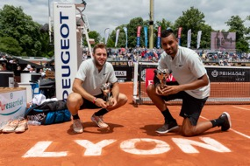
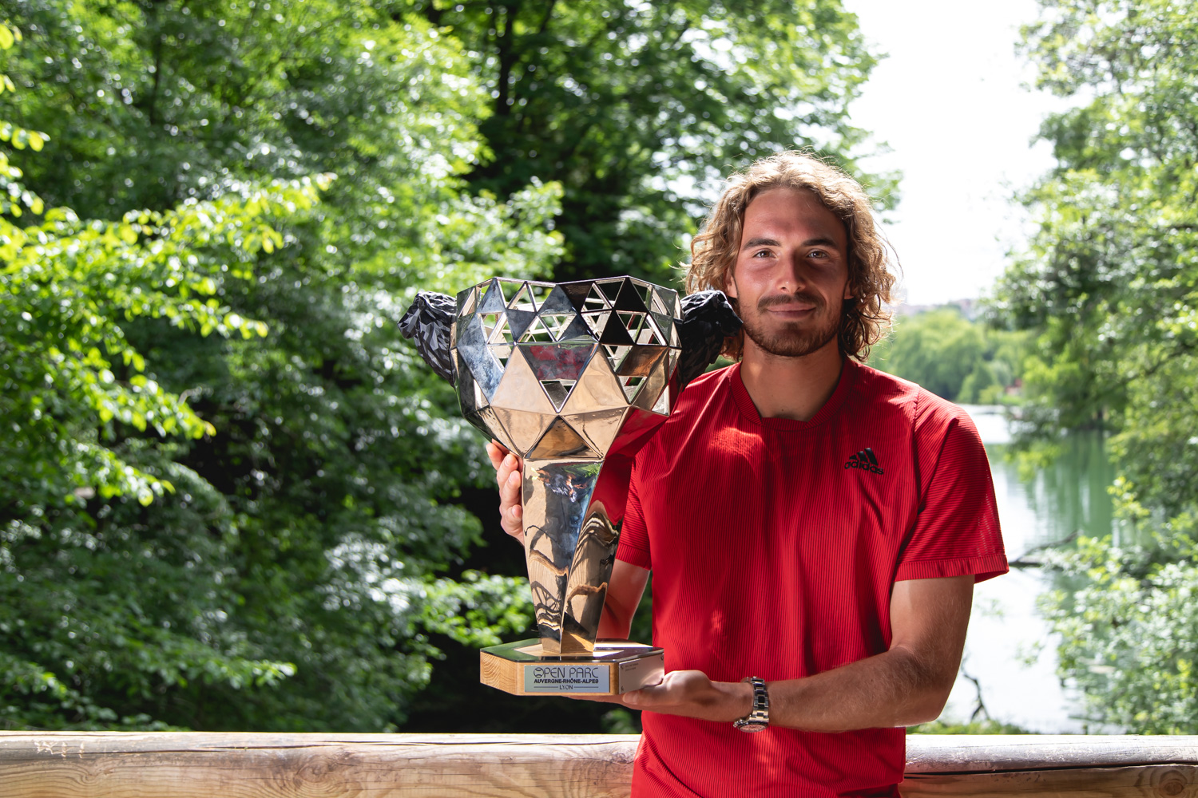
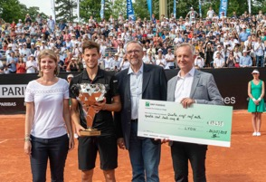
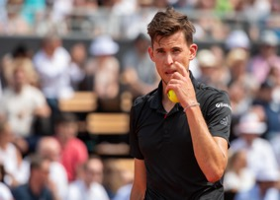
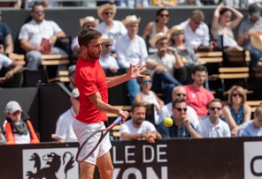
LE TOURNOI EN IMAGES

Slide 63
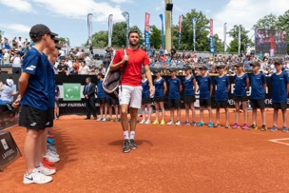
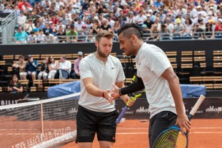
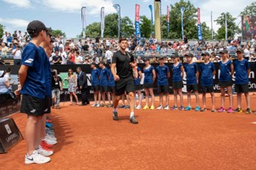
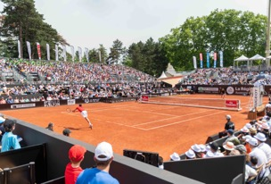
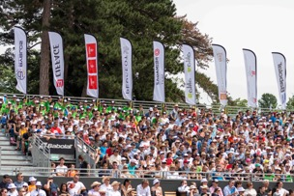
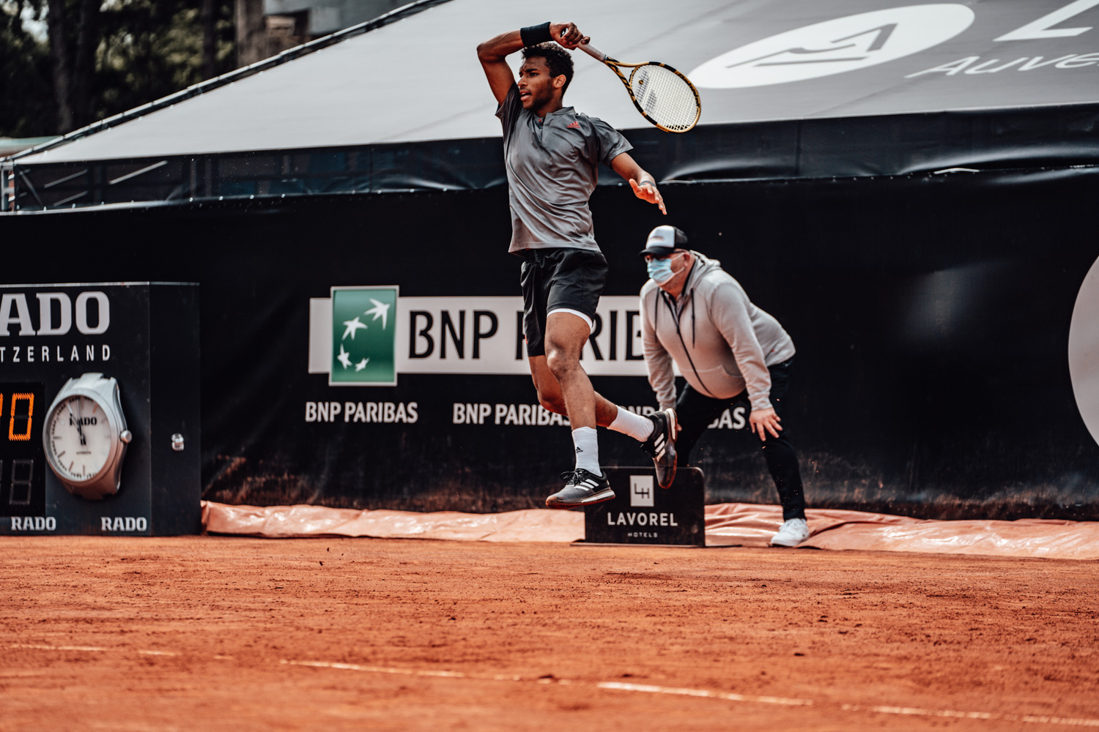
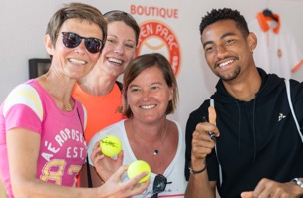
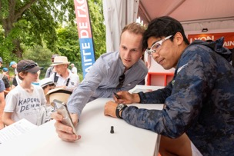
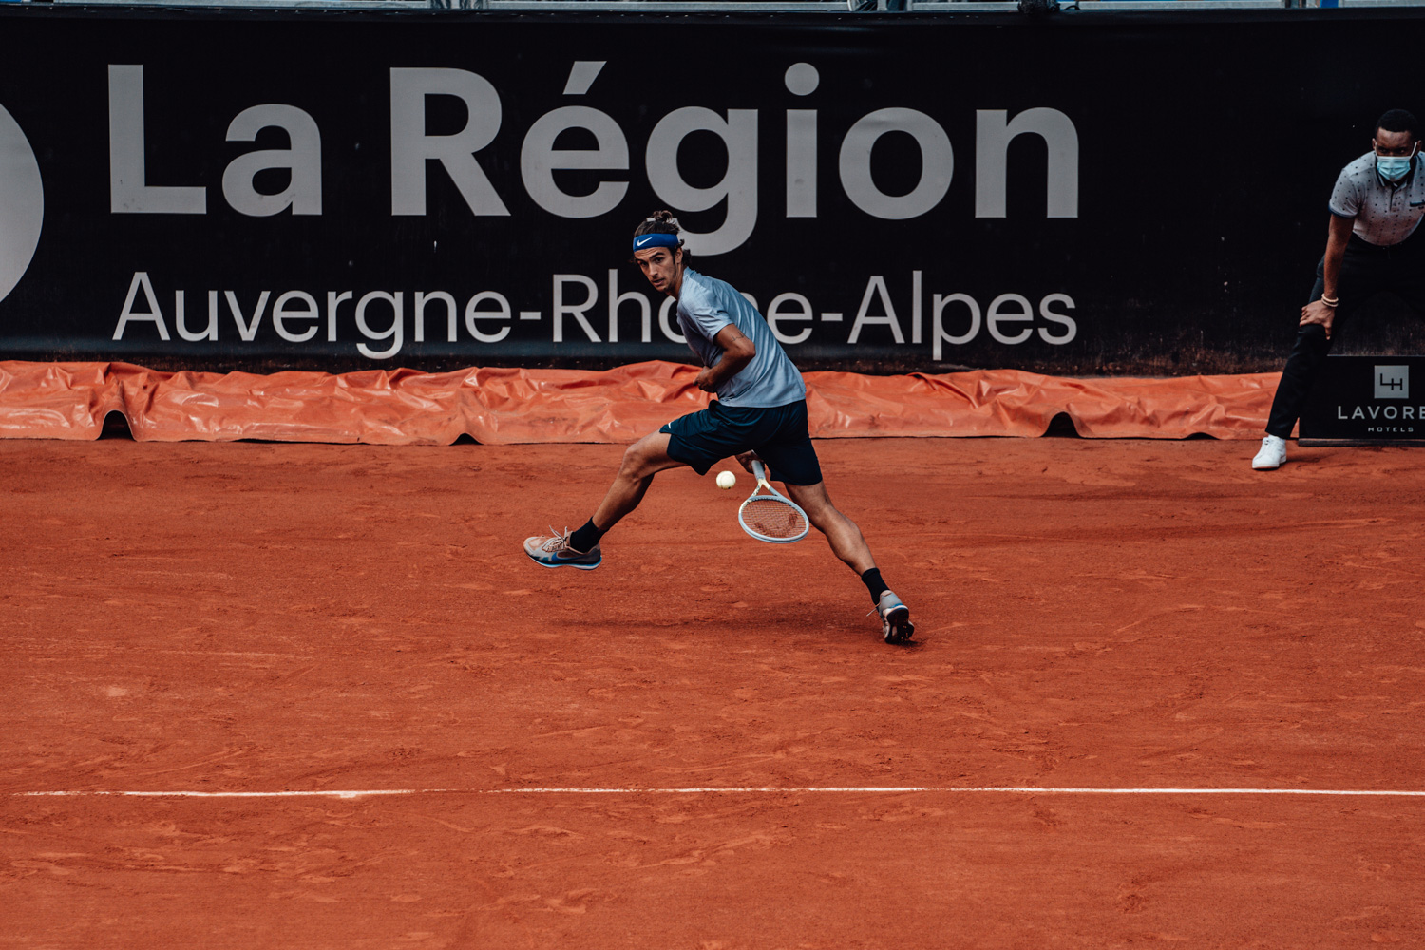

Slide 64
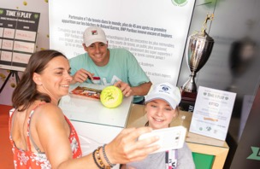
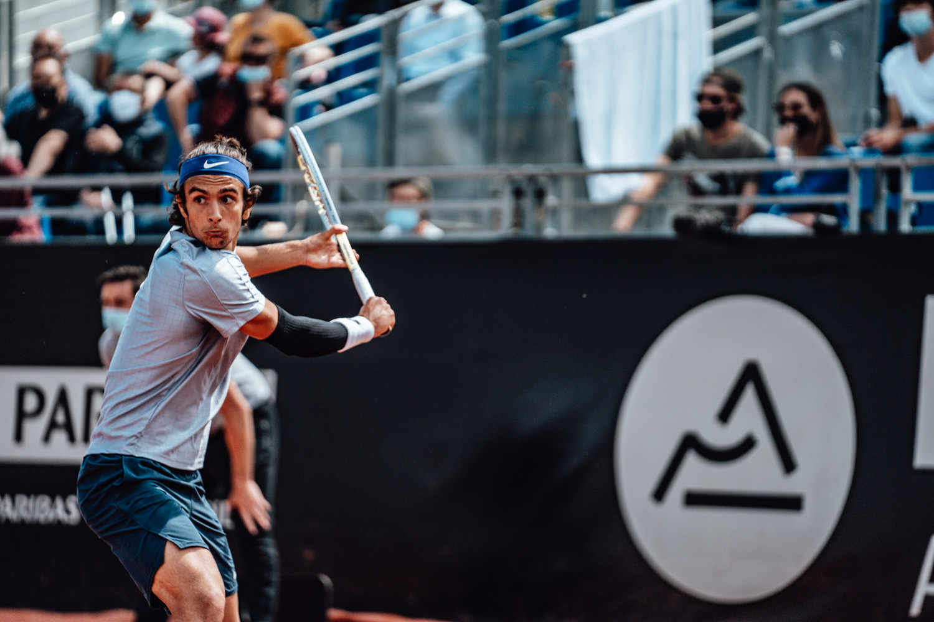
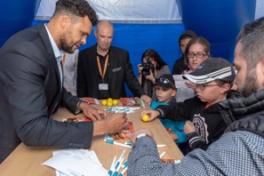







Slide 65











Slide 66
PRODUITS :
3.13 K€
Billetterie BtB > 50 % CA
2019

Slide 67


Slide 68
Objectifs : Sportifs
Choix stratégique
Capacités organisationnelles
centrée sur l’efficacité opérationnelle
Résilience économique
Levier du capital relationnel et solidarité des stakeholders
PERFORMANCE
EVENEMENTIELLE
PERTINENCE
EFFICACITE
Limitation pandémique
Ressources
Mobilisées
Résultats
EFFICIENCE

Slide 69

Open Parc Auvergne Rhône Alpes 2020
Annulation j -10 saison terre battue
Scenari préparés huit clos club (FLC)
Charges locatives / ATP Marketing
Aide Plan de Soutien et de Relance FFT

Slide 70

Open Parc Auvergne Rhône Alpes 2021
Thiem, Tsitsipas, Schwartzman, Goffin, Monfils, Sinner, Auger-Aliassime, Khachanov, Humbert, Karatsev, Musetti, Korda, Herbert…
Capacité d’efficacité opérationnelle limitant la perte économique
Opportunité Sportive report RG: promesse sportive et création de valeur pour les joueurs
Modèle économique quasi « publicitaire »
Droit TV Français sous tension : choix de l’exposition
Coûts de production réduits et optimisés
Stratégie collective ATP250 France Production TV
Solidarité des partenaires principaux
50 % Prize Money Joueurs
Aides FFT Plan de Soutien et de Relance
1er événement français jauge réduite 35 % de 1500 places construites « au cas où » : paiement de Thiem

Slide 71




Slide 72


Slide 73



Slide 74



Slide 75







Slide 76





